Slide 1
Cinétique électrochimique

Slide 2
Montage à trois électrodes

Slide 3
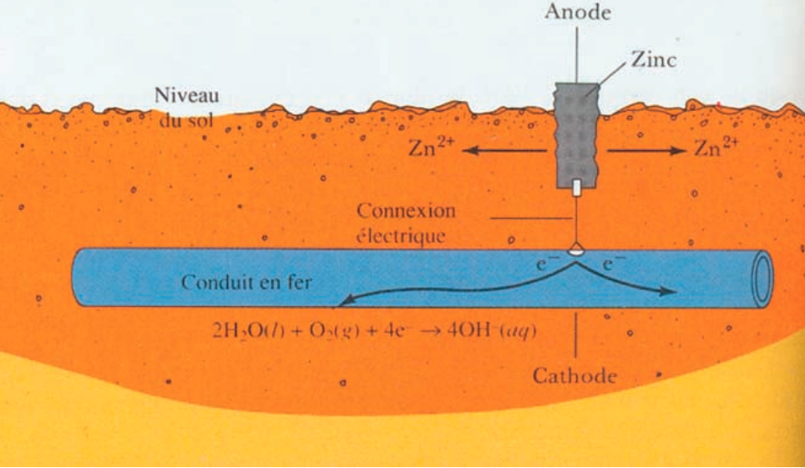
Anode sacrificielle

Slide 4
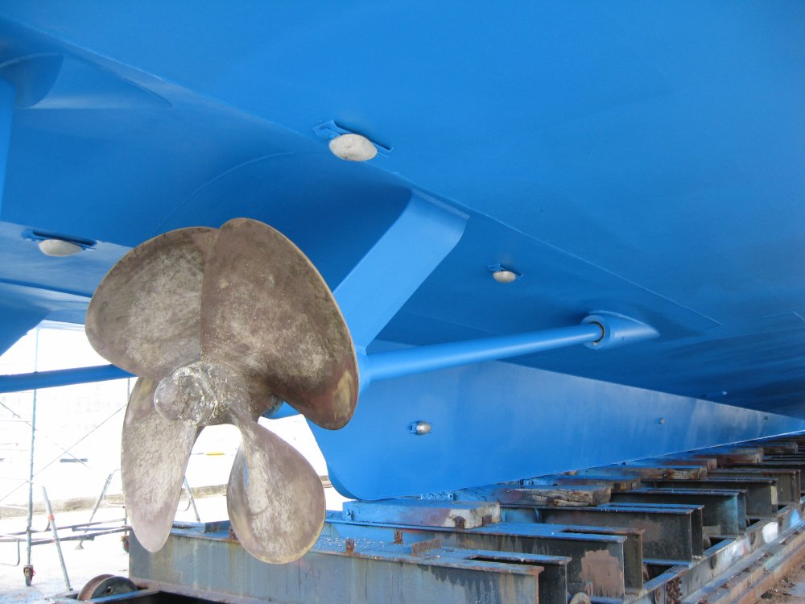
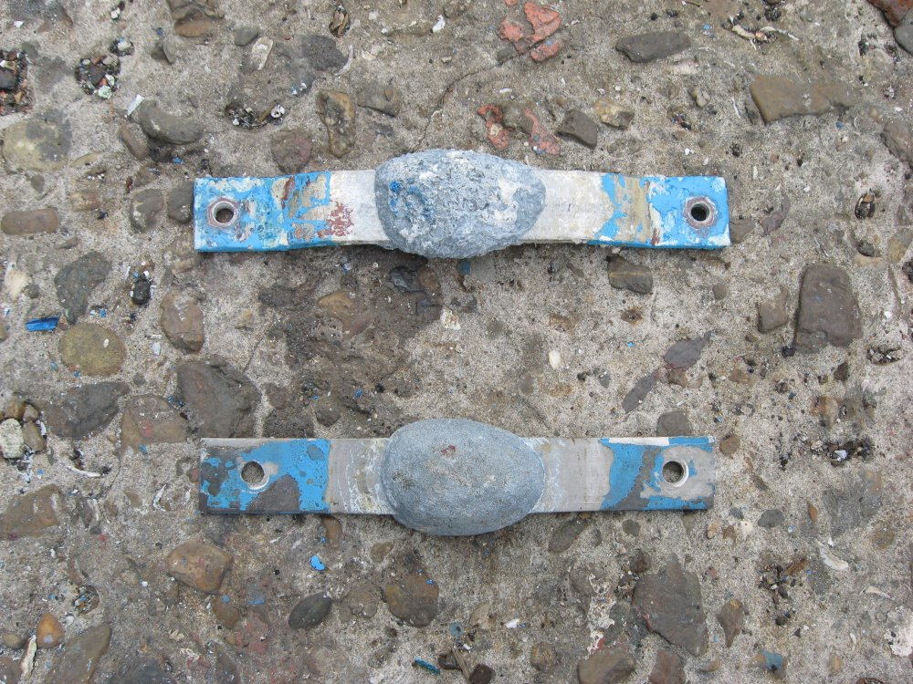
Anode sacrificielle

Slide 5
La pile Daniell

